Slide 1
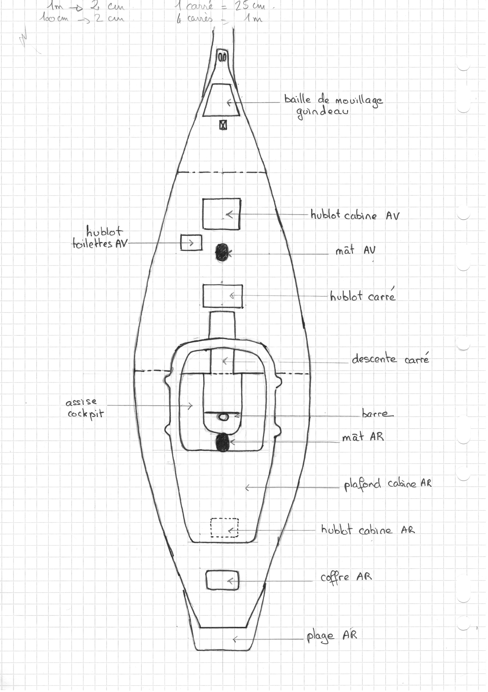
Plan de la coque
L’arrière avant les grands chambardements

Slide 2
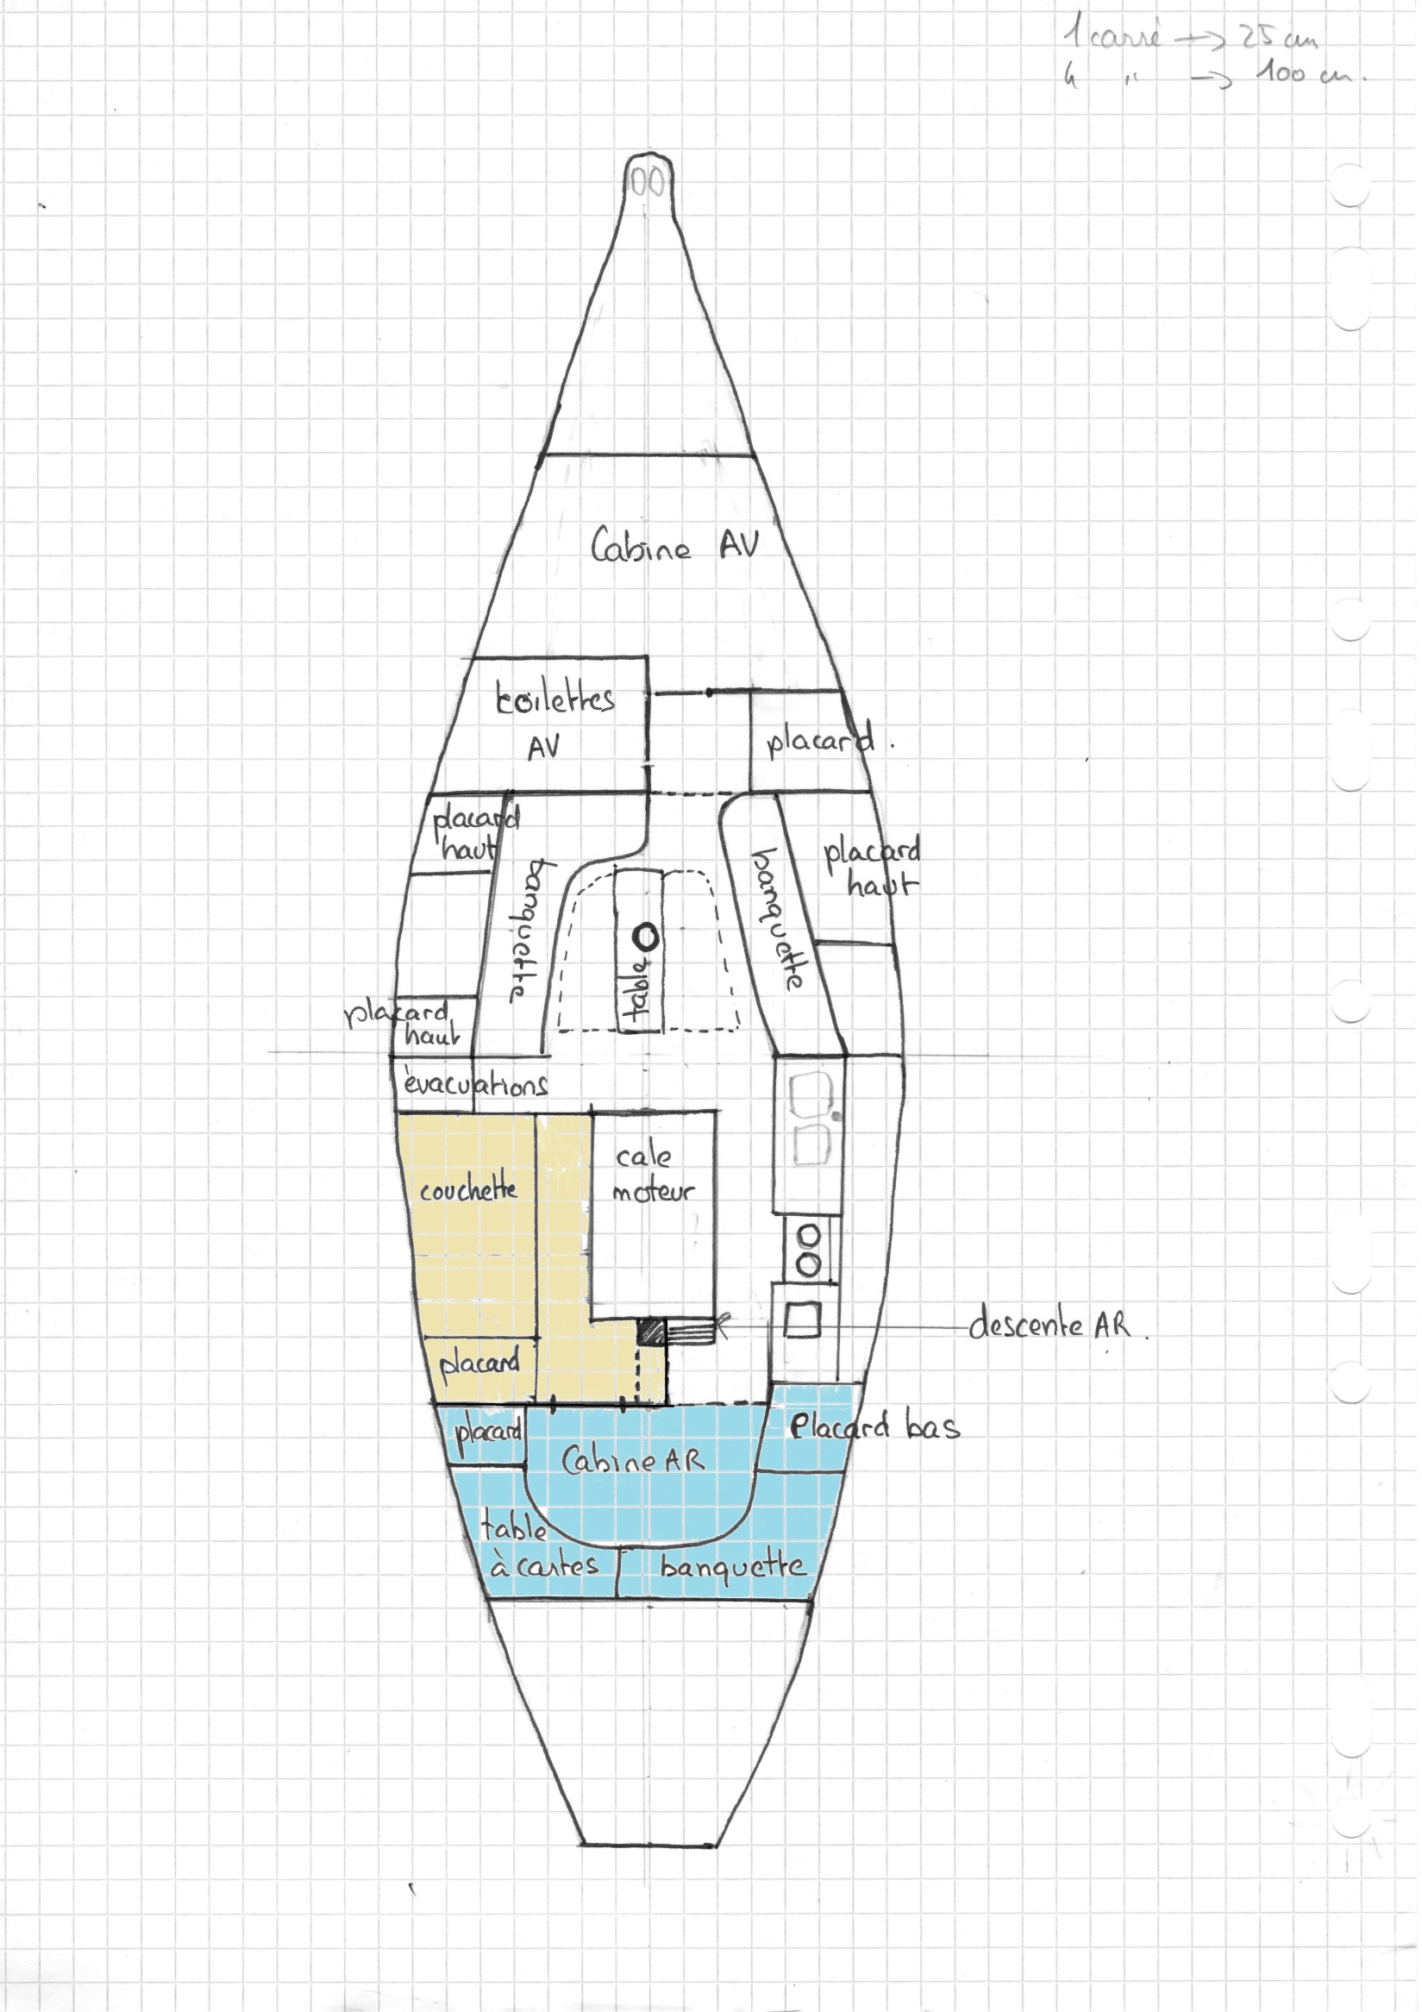
Plan intérieur
AVANT

Slide 3
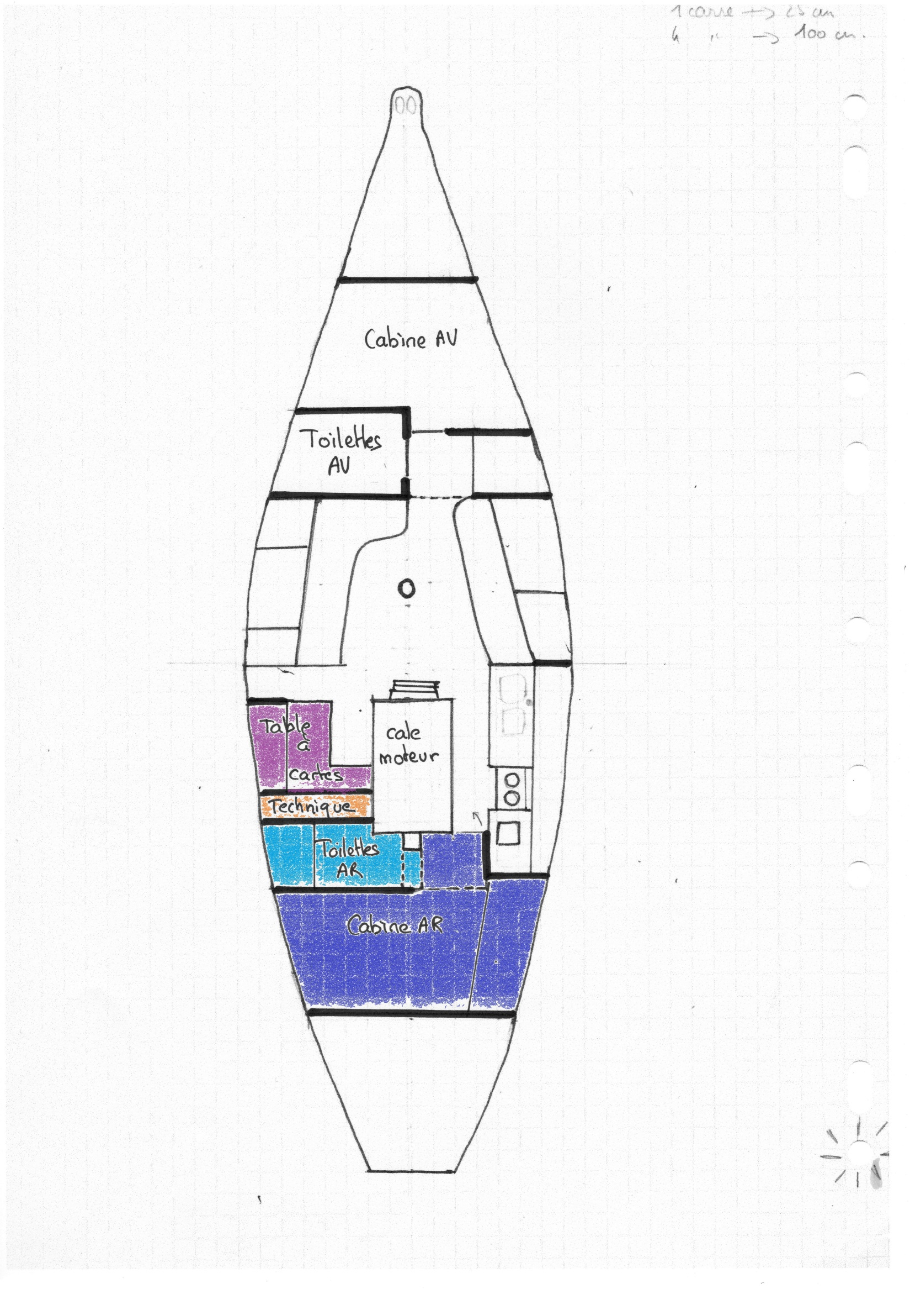
Plan intérieur
APRES

